Slide 1
Docker及其swarm集群基础

Slide 2
Docker基础
Swarm集群

Slide 3
一、Docker基础
1.什么是docker
Docker 是一个开源的应用容器引擎，让开发者可以打包他们的应用以及依赖包到一个可移植的容器中,然后发布到任何流行的Linux机器或Windows 机器上,也可以实现虚拟化,容器是完全使用沙箱机制,相互之间不会有任何接口。

Slide 4
2.Docker基本概念
镜像（Image）
容器（Container）
仓库（Repository）

Slide 5
1）Docker镜像
我们都知道，操作系统分为内核和用户空间。对于 Linux 而言，内核启动后，会挂载 root 文件系统为其提供用户空间支持。而 Docker 镜像（Image），就相当于是一个 root 文件系统。比如官方镜像 ubuntu:18.04 就包含了完整的一套 Ubuntu 18.04 最小系统的 root 文件系统。
Docker 镜像是一个特殊的文件系统，除了提供容器运行时所需的程序、库、资源、配置等文件外，还包含了一些为运行时准备的一些配置参数（如匿名卷、环境变量、用户等）。镜像不包含任何动态数据，其内容在构建之后也不会被改变。
严格来说，镜像并非是像一个 ISO 那样的打包文件，镜像只是一个虚拟的概念，其实际体现并非由一个文件组成，而是由一组文件系统组成，或者说，由多层文件系统联合组成。
镜像构建时，会一层层构建，前一层是后一层的基础。每一层构建完就不会再发生改变，后一层上的任何改变只发生在自己这一层。比如，删除前一层文件的操作，实际不是真的删除前一层的文件，而是仅在当前层标记为该文件已删除。在最终容器运行的时候，虽然不会看到这个文件，但是实际上该文件会一直跟随镜像。因此，在构建镜像的时候，需要额外小心，每一层尽量只包含该层需要添加的东西，任何额外的东西应该在该层构建结束前清理掉。
分层存储的特征还使得镜像的复用、定制变的更为容易。甚至可以用之前构建好的镜像作为基础层，然后进一步添加新的层，以定制自己所需的内容，构建新的镜像。

Slide 6
2）Docker容器
镜像（Image）和容器（Container）的关系，就像是面向对象程序设计中的 类 和 实例 一样，镜像是静态的定义，容器是镜像运行时的实体。容器可以被创建、启动、停止、删除、暂停等。
容器的实质是进程，但与直接在宿主执行的进程不同，容器进程运行于属于自己的独立的 命名空间。因此容器可以拥有自己的 root 文件系统、自己的网络配置、自己的进程空间，甚至自己的用户 ID 空间。容器内的进程是运行在一个隔离的环境里，使用起来，就好像是在一个独立于宿主的系统下操作一样。这种特性使得容器封装的应用比直接在宿主运行更加安全。也因为这种隔离的特性，很多人初学 Docker 时常常会混淆容器和虚拟机。

Slide 7
3）Docker仓库
镜像构建完成后，可以很容易的在当前宿主机上运行，但是，如果需要在其它服务器上使用这个镜像，我们就需要一个集中的存储、分发镜像的服务，Docker Registry 就是这样的服务。
一个 Docker Registry 中可以包含多个 仓库（Repository）；每个仓库可以包含多个 标签（Tag）；每个标签对应一个镜像。
通常，一个仓库会包含同一个软件不同版本的镜像，而标签就常用于对应该软件的各个版本。我们可以通过 <仓库名>:<标签> 的格式来指定具体是这个软件哪个版本的镜像。如果不给出标签，将以 latest 作为默认标签。

Slide 8
3.Docker基本命令
1）获取镜像
docker pull [选项] [Docker Registry 地址[:端口号]/]仓库名[:标签]
例如：
docker pull portainer/portainer:1.22.2
docker pull 172.21.32.102:5000/mysql-canal:5.7.27
2）镜像打标签
docker tag [Docker Registry 地址1[:端口号]/]仓库名1[:标签1] [Docker Registry 地址2[:端口号]/]仓库名2[:标签2]
例如：
docker tag portainer/portainer:1.22.2 172.21.32.102:5000/portainer/portainer:1.22.2

Slide 9
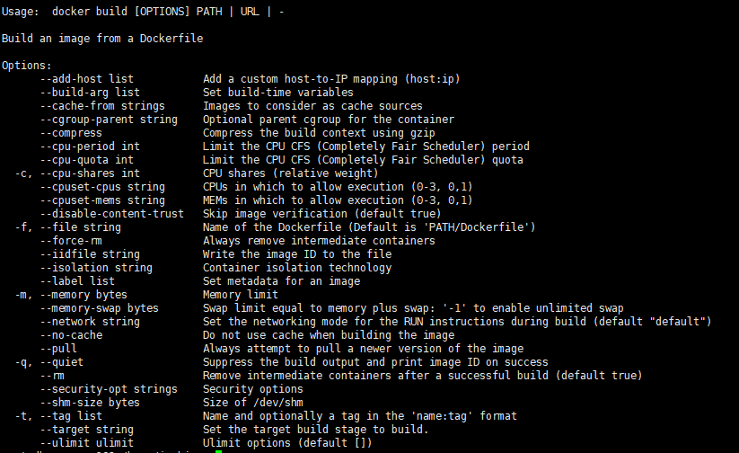
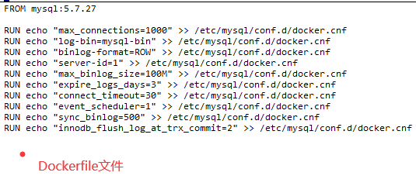
3.Docker基本命令
3）构建镜像
docker build [选项] [Docker Registry 地址[:端口号]/]仓库名[:标签] <上下文路径/URL/->
例如：
docker build –t 172.21.32.102:5000/mysql-canal:5.7.27

Slide 10
3.Docker基本命令
4）发布镜像
docker push [选项] [Docker Registry 地址[:端口号]/]仓库名[:标签]
例如：
docker push 172.21.32.102:5000/mysql-canal:5.7.27
5)部署容器
docker run[选项] [Docker Registry 地址[:端口号]/]仓库名[:标签]
例如：
docker run -d -p 9000:9000 --restart=always --name prtainer -v /var/run/docker.sock:/var/run/docker.sock -v /opt/portainer:/data --label com.docker.stack.namespace=swarm 172.21.32.102:5000/portainer/portainer:1.22.2 -H unix:///var/run/docker.sock
6)其他命令
查看镜像：docker images –a
查看容器：docker ps –a
查看容器日志：docker logs CONTAINER
容器与宿主机文件拷贝: docker cp [CONTAINER:]源目录/文件 [CONTAINER:]目标目录/文件

Slide 11
二、Swarm集群
1.什么是Swarm
Swarm 是 Docker 官方提供的一款集群管理工具，其主要作用是把若干台 Docker 主机抽象为一个整体，并且通过一个入口统一管理这些 Docker 主机上的各种 Docker 资源。自 Docker 1.12 版本之后，它已经完全集成在 Docker 引擎中，执行一条命令即可启用。
集群方面，Swarm 将一个或多个 Docker 节点组织起来，使得用户能够以集群方式管理它们。
编排方面，Swarm 提供了一套丰富的 API 使得部署和管理复杂的微服务应用变得易如反掌。通过将应用定义在声明式配置文件中，就可以使用原生的 Docker 命令完成部署。
此外，甚至还可以执行滚动升级、回滚以及扩缩容操作，同样基于简单的命令即可完成。

Slide 12
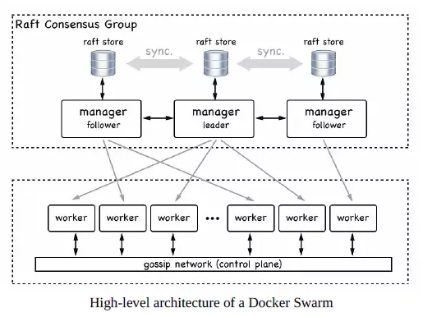
2.Swarm集群
从集群角度来说，一个 Swarm 由一个或多个 Docker 节点组成。这些节点可以是物理服务器、虚拟机、树莓派（Raspberry Pi）或云实例。唯一的前提就是要求所有节点通过可靠的网络相连。 节点会被配置为管理节点（Manager）或工作节点（Worker）。管理节点负责集群控制面（Control Plane），进行诸如监控集群状态、分发任务至工作节点等操作。工作节点接收来自管理节点的任务并执行。 Swarm 的配置和状态信息保存在一套位于所有管理节点上的分布式 etcd 数据库中。该数据库运行于内存中，并保持数据的最新状态。关于该数据库最棒的是，它几乎不需要任何配置，作为 Swarm 的一部分被安装，无须管理。

Slide 13
2.Swarm特性
1)与Docker Engine集成的集群管理：
使用Docker Engine CLI创建一组Docker引擎，您可以在其中部署应用程序服务。您不需要其他编排软件来创建或管理群集。
2)节点分散式设计：
Docker Engine不是在部署时处理节点角色之间的差异，而是在运行时处理角色变化。您可以使用Docker Engine部署两种类型的节点，管理节点和工作节点。这意味着您可以从单个服务器构建整个群集。
3)声明性服务模型：
Docker Engine使用声明性方法来定义应用程序堆栈中各种服务的所需状态。例如，您可以描述由具有消息队列服务和数据库后端的Web前端服务组成的应用程序。
4)可扩容与缩放容器：
对于每个服务，您可以声明要运行的任务数。当您向上或向下缩放时，swarm管理器通过添加或删除任务来自动适应，以保持所需的任务数量来保证集群的可靠状态。
5)容器容错状态协调：
群集管理器节点不断监视群集状态，并协调您表示的期望状态的实际状态之间的任何差异。例如，如果设置一个服务以运行容器的10个副本，并且托管其中两个副本的工作程序计算机崩溃，则管理器将创建两个新副本以替换崩溃的副本。 swarm管理器将新副本分配给正在运行和可用的worker节点上。
6)多主机网络：
您可以为服务指定覆盖网络。当swarm管理器初始化或更新应用程序时，它会自动为覆盖网络上的容器分配地址。
7)缺省安全：
群中的每个节点强制执行TLS相互验证和加密，以保护其自身与所有其他节点之间的通信。您可以选择使用自签名根证书或来自自定义根CA的证书。
8)滚动更新：
在已经运行期间，您可以增量地应用服务更新到节点。 swarm管理器允许您控制将服务部署到不同节点集之间的延迟。如果出现任何问题，您可以将任务回滚到服务的先前版本。

Slide 14
2.Swarm特性
9)服务注册发现：
DockerEE、DockerCS 引擎通过直接包含服务发现和负载均衡机制来提升使用它的组织执行devops的积极性，并且使开发能动态的发现其他服务的应用变得简单，通过操作引擎也使得应用扩容变得简单。Docker利用service来发布应用。一个service包含了一组从同一个镜像创建的容器，每个service由执行在工作节点的任务和定义好的应用的状态两部分组成。当发布一个service，这个service的定义也包含在了service的创建中，在定义中包括组成service的容器，发布的端口，使用的网络，复制的个数等信息，所有的这些属性组成了service的预期状态。当一个节点的健康检查失败或者是一个service中某个特定的任务检查失败时，集群会自动维护service的一致状态，把失败的任务转发到其他健康的节点上。
docker利用内嵌的DNS服务为单个docker引擎中的容器以及swarm 模式下的task提供服务发现能力。docker引擎有一个内部的DNS服务来为运行在该宿主机上的所有容器提供名称解析的功能，无论容器是运行在用户自定义的bridge, overlay, 和 MACVLAN 网络。每一个docker容器（或者是docker swarm中的一个任务，也是以容器运行）都有一个域名解析器，可以把域名查询请求转发到宿主机上的docker引擎上的域名服务，docker 引擎收到请求后就会在发出请求的容器所在的所有网络中检查域名对应的是一个容器或者是服务.
10负载均衡：
当在docker swarm集群模式下创建一个服务时，会自动在服务所属的网络上给服务额外的分配一个虚拟IP，当解析服务名字时就会返回这个虚拟IP。对虚拟IP的请求会通过overlay网络自动的负载到这个服务所有的健康任务上。这个方式也避免了客户端的负载均衡，因为只有单独的一个虚拟IP会返回到客户端，docker会处理虚拟IP到具体任务的路由，并把请求平均的分配给所有的健康任务

Slide 15
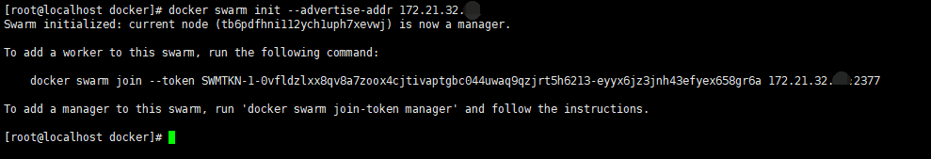
2.Swarm基本命令
1）初始化
docker swarm init --advertise-addr 172.21.32.104
2）获取token
docker swarm join-token manager
docker swarm join-token worker

Slide 16
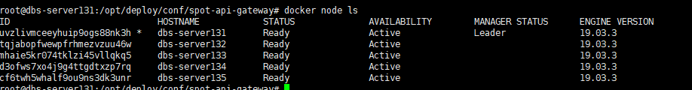
2.Swarm基本命令
3）加入manager
docker swarm join --token SWMTKN-1-06dtqb9whxgryr103fr9k0prawvcza1xn5zgszj0bube63sr85-c1p6h1k5yffn0sh6gxpbsvnll 172.21.32.131:2377
4）加入worker
docker swarm join --token SWMTKN-1-06dtqb9whxgryr103fr9k0prawvcza1xn5zgszj0bube63sr85-4o1tc7mh4pizjkbsr0pcauweg 172.21.32.131:2377
5）查看集群状态
docker node ls

Slide 17
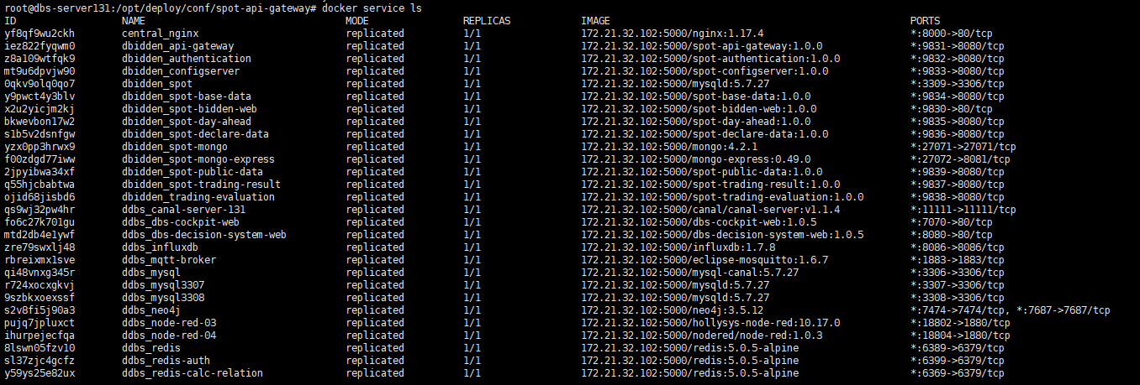
2.Swarm基本命令
3）加入manager
docker swarm join --token SWMTKN-1-06dtqb9whxgryr103fr9k0prawvcza1xn5zgszj0bube63sr85-c1p6h1k5yffn0sh6gxpbsvnll 172.21.32.131:2377
4）加入worker
docker swarm join --token SWMTKN-1-06dtqb9whxgryr103fr9k0prawvcza1xn5zgszj0bube63sr85-4o1tc7mh4pizjkbsr0pcauweg 172.21.32.131:2377
5）更改角色
docker node update dbs-server132 --role worker
6）查看应用服务
docker service ls

Slide 18
二、其他
1.如何优化Linux操作系统
2.如何Kafka飞起来
3.Canal是如何监控MySQL及其应用
4.如何及其集群部署ElasticSearch、Logstash、Kibana，及其性能优化

